Slide 1
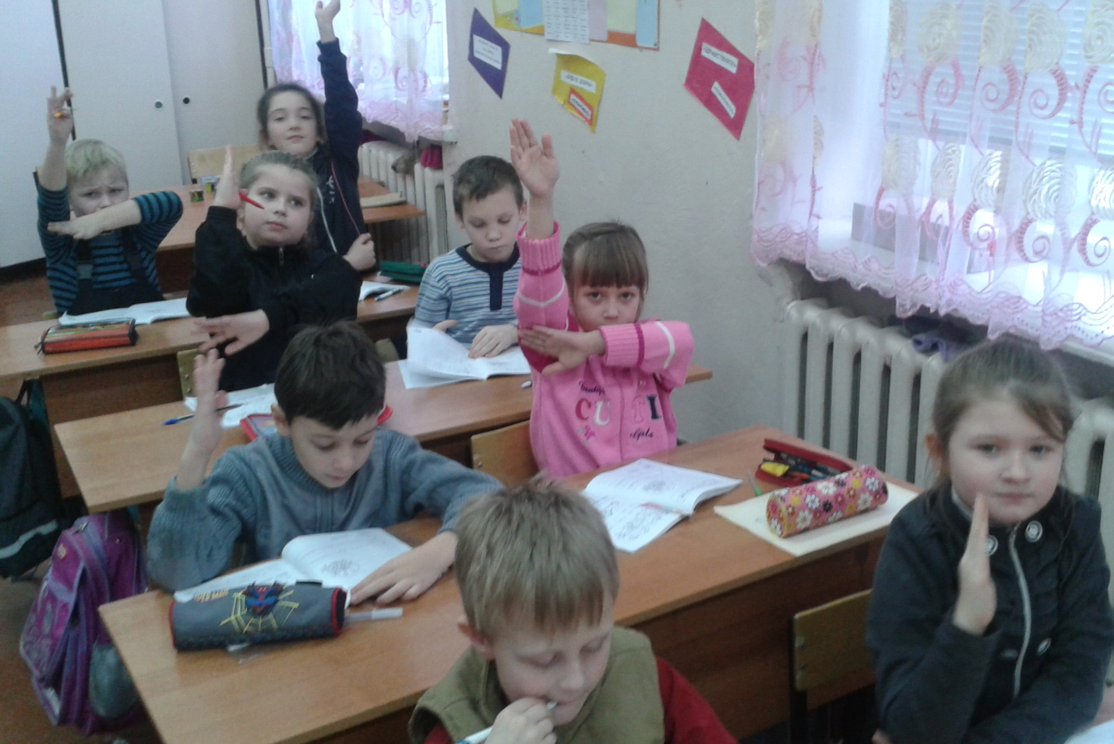
Деятельностный подход
(метод обучения)

Slide 2
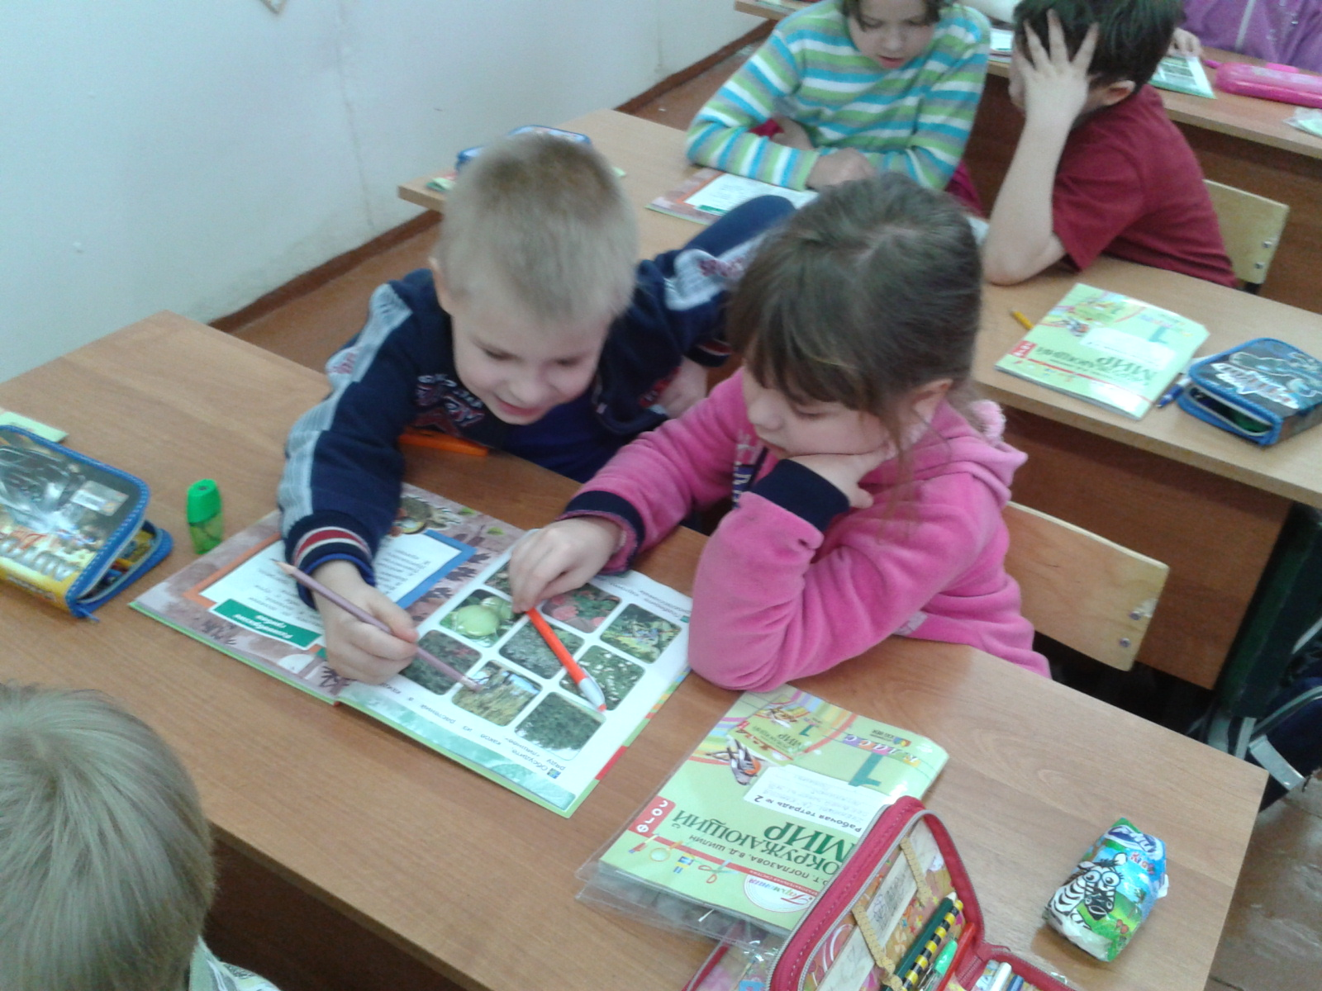

Slide 4
1. уроки открытия нового
знания(ОНЗ)
2. уроки рефлексии(УР)
3. уроки общеметодологической
направленности;
4. уроки развивающего
контроля.

Slide 5
Структура урока
введения нового
знания

Slide 6
Мотивирование к учебной
деятельности
(организационный момент)
Цель: включение обучающихся
в деятельность на
личностно-значимом уровне.

Slide 7
II. Актуализация и фиксирование индивидуального затруднения в пробном учебном действии.
Цель: повторение изученного материала, необходимого для «открытия нового знания», и выявление затруднений в индивидуальной деятельности каждого обучающегося.

Slide 8
III. Постановка учебной задачи.
Цель: обсуждение затруднений

Slide 9
IV. Открытие нового знания
(построение проекта выхода из затруднения)
Цель: устранение возникшего затруднения.

Slide 10
V. Первичное закрепление
Цель: проговаривание нового знания.

Slide 11
VI. Самостоятельная работа с самопроверкой по образцу (эталону)

Slide 12
VII. Включение нового знания в систему знаний и повторение

Slide 13
VIII. Рефлексия учебной деятельности на уроке (итог)
Цель: осознание обучающимися своей учебной деятельности, самооценка результатов своей деятельности и всего класса.

Slide 14
1. уроки открытия нового
знания(ОНЗ)
2. уроки рефлексии(УР)
3. уроки общеметодологической
направленности;
4. уроки развивающего
контроля.

